Slide 1

おおさかCO₂CO₂(コツコツ)ポイント＋ （脱炭素ポイント） に関するガイドライン （案）
資料２ー１
令和７年３月
大阪府

Slide 2
本ガイドラインについて
本ガイドラインは、「脱炭素型ライフスタイル」への変革に向けて、幅広い業種・業態の事業者の皆様が、脱炭素型の消費行動を促すポイント(おおさかCO₂CO₂ポイント＋)を付与する上で役立つ情報をまとめたものです。
おおさかCO₂CO₂ポイント＋の基本的な情報とともに、令和４～６年度の実証事業の取組事例を具体的に紹介しながら、その取組効果や工夫、留意点などをわかりやすく紹介しています。
1

Slide 3
目 次
第１部 おおさかCO₂CO₂ポイント＋のすすめ ………………………………………………………… 3
(1) 求められる脱炭素型ライフスタイルへの変革 ………………………………………………… 4
(2)おおさかCO₂CO₂ポイント＋とは ………………………………………………………………… 5
(3)おおさかCO₂CO₂ポイント＋付与に取り組むメリット …………………………………………… 6
(4おおさかCO₂CO₂ポイント＋付与に取り組むにあたってのコストについて……………………… 10
第２部 おおさかCO₂CO₂ポイント＋付与に取組むにあたって………………………………………… 11
(1)おおさかCO₂CO₂ポイント＋付与の開始までの流れ ……………………………………………… 12
(2)おおさかCO₂CO₂ポイント＋付与の対象商品・サービスの考え ………………………………… 13
(3) 効果的な周知・啓発方法【消費者】 …………………………………………………………… 14
(4) 効果的な周知・啓発方法【従業員】 …………………………………………………………… 15
(5)おおさかCO₂CO₂ポイント＋名称・ロゴマーク等の使用にあたって …………………………… 18
(6) 留意事項について…………………………………………………………………………………… 19
第３部 今後のおおさかCO₂CO₂ポイント＋の展開に向けて…………………………………………… 20
第４部 おおさかCO₂CO₂ポイント＋付与の実施事業者の事例紹………………………………………別紙
2

Slide 4
第１部
おおさかCO₂CO₂ポイント＋のすすめ
3

Slide 5
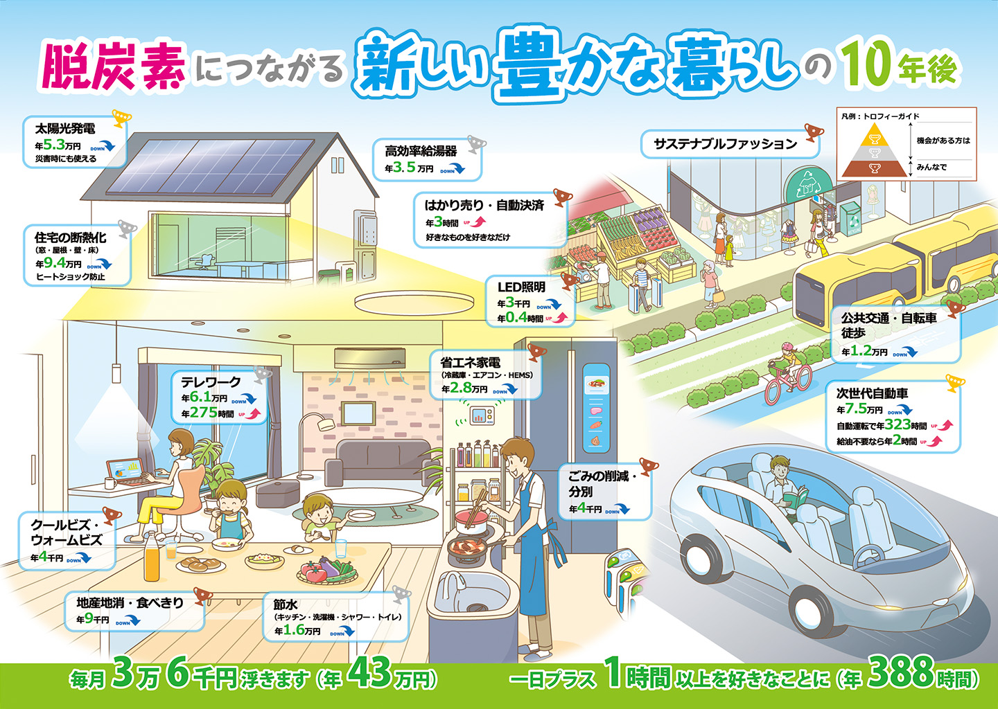
(1) 求められる脱炭素型ライフスタイルへの変革
世界各地において、記録的な猛暑や頻発する豪雨災害といった気候変動による影響が顕在化し、脱炭素・カーボンニュートラルの実現が不可欠となる中、世界中で取組が進められています。
衣食住や余暇の過ごし方など私たちのライフスタイルを支えるすべての商品やサービスは、エネルギーや資源を使って製造・提供され、その過程で地球温暖化の原因となるCO₂を排出しています。そのため、人々が商品やサービスの選び方を変えていくことが、CO₂排出量の削減につながります。
例えば、地産地消を意識して食材を選ぶこと、リユースの服や省エネ性能が高い家電製品を買うこと、自家用車から鉄道に移動手段を変えること等々。府民、事業者などあらゆる主体が一体となり、日常的な消費行動を脱炭素型に変えていくことが極めて重要です。
社会全体での「脱炭素型ライフスタイル」への変革に向けて、企業にはそれを後押し・貢献することが期待されています。
資料：環境省資料

Slide 6
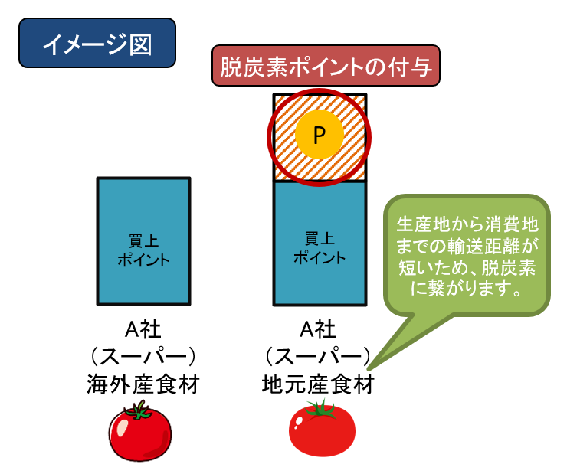
(2) おおさかCO₂CO₂ポイント＋とは
おおさかCO₂CO₂ポイント＋とは、通常商品等と比較してCO₂排出量の少ない商品・サービスを購入した消費者に対して付与するポイントの総称です。
脱炭素型ライフスタイルへの変革に向けては、それらの商品・サービスがより多くの消費者に認知され、選択・購入される必要があり、効果的な情報発信(気づき、ナッジ)と合わせた経済的インセンティブの付与(ポイント付与)も有効な手段の一つとされています。
このため、大阪府では、府民の脱炭素への意識改革・行動変容を促進するため、小売事業者等が現在運用しているポイントシステムを活用して、生産・流通・使用等のライフサイクルの各過程におけるCO₂排出が少ない商品やサービスを購入するといった消費行動に対しておおさかCO₂CO₂ポイントを付与する取組みの普及を図っています。
なお、大阪府の取組みでは、事業者は自社のポイント制度を活用するため新たなシステム構築が不要であることが多く、消費者は普段から使っているポイントで利便性が高いため、脱炭素に寄与する商品選択の促進につながることが特長です。
おおさかCO₂CO₂ポイント＋ の付与

Slide 7


(3) おおさかCO₂CO₂ポイント＋付与に取り組むメリット
地球温暖化による気候変動の影響は既に顕在化しており、今後さらに影響が大きくなることが予測されています。このため、「2050年二酸化炭素排出量実質ゼロ」を実現した社会の姿(将来像)を共有し、あらゆる主体が一体となって気候変動対策に取り組む必要があります。
企業として、おおさかCO₂CO₂ポイント＋付与に取組むことは、脱炭素社会の実現に向けた社会的要請に応えることができるとともに、企業のCSR活動と営業活動において、メリットが存在します。次ページ以降で説明します。
意義
脱炭素社会の実現に向けた社会的要請に応えることができること
メリット
【CSR活動】
メリット
【営業活動】
① 企業価値の向上
① 販売促進効果
② 信用性の向上
② 広報機会の増加
③ 社内の環境意識の向上
③ 消費者ニーズへの対応

Slide 8
(3)おおさかCO₂CO₂ポイント付与に取り組むメリット
CSR活動
環境意識が高い企業であることを社会的にPRすることができます。
① 企業価値の向上
消費者の行動を脱炭素型へ変革する取組みとして、企業のCSR活動の一つとなります。脱炭素社会の実現に向けた企業姿勢を示すことは、企業価値の向上につながります。
② 信用性の向上
行政と連携することで、信用性、公共性、安定性などを背景に、取組みを展開することができます。
③ 社内の環境意識の向上
おおさかCO₂CO₂ポイント付与に取り組む事で、従業員の環境意識の向上が見込まれます。
（アンケート調査より※17ページをご覧ください。）
営業活動
おおさかCO₂CO₂ポイント＋を付与した商品の売上点数の増加が見込めます。
① 販売促進効果
過去の実証事業（令和４～６年度）の取組結果から、脱炭素ポイントの付与を行うことで、売上点数の増加を確認することができました。（詳細は次ページをご覧ください。）
② 広報機会の増加
大阪府が、企業のポイント付与の取組をホームページやSNS,キャンペーン等でPRします。
③ 消費者ニーズへの対応
脱炭素への気運が高まる消費者ニーズを的確に捉えた商品・サービスを提供することで、消費者から選ばれる企業となり、結果、自社の販売強化につなげることができます。(詳細は９ページをご覧ください。)

Slide 9
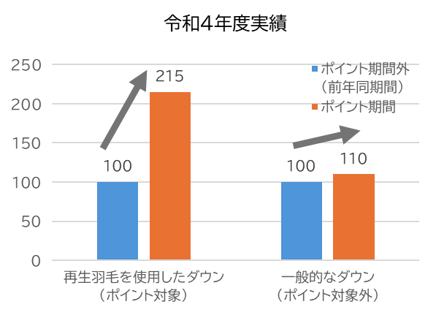
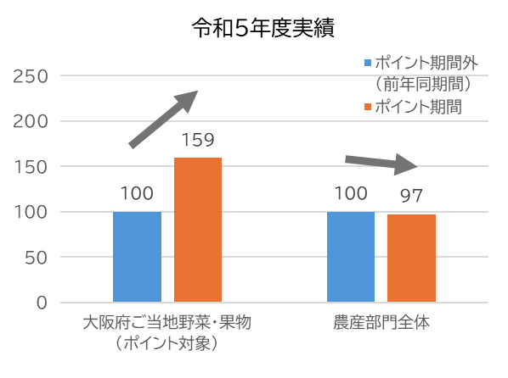
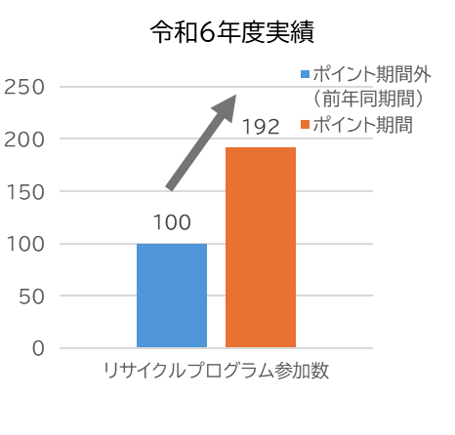
(3)おおさかCO₂CO₂ポイント＋付与に取り組むメリット
令和４年度から令和６年度の実証事業の検証の結果、おおさかCO₂CO₂ポイント＋を付与することで、ポイント付与した商品・サービスについて、一定の販売促進効果がありました。
例えば、ポイント付与した再生羽毛を使用したダウンの売上点数が前年比215％となる一方、ポイント付与しない一般のダウンの売上点数は前年比110％というケースがありました。（令和４年度実証事業）
他には、大阪府ご当地野菜・果物の販売点数が、前年同期間と比較して59％増加したケースもありました。農産部門全体では、前年同期間とほぼ同程度だったことから、ポイント対象商品の売れ行きは好調であったことがわかります。（令和５年度実証事業）
また、使用済み化粧品容器を回収・リサイクルする取組への参加数（容器回収数）が前年同期間と比較して192％増加したケースもあり、取組の周知・PRに貢献できたことがわかります。（令和６年度実証事業）
その他の事例については、別紙に掲載していますので、ご覧ください。
【脱炭素ポイント付与による売上点数等の変化】
ポイント
期間
ポイント
期間外
※売上点数等の増加は、脱炭素ポイント付与による効果のほか、その他環境要因（仕入数の増加等）の影響も考えられます。

Slide 10
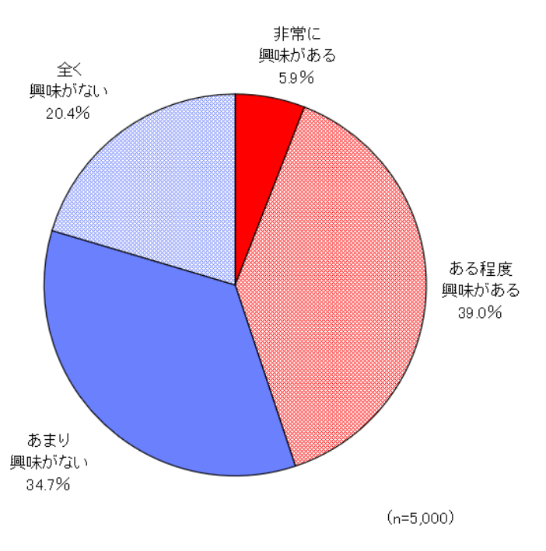
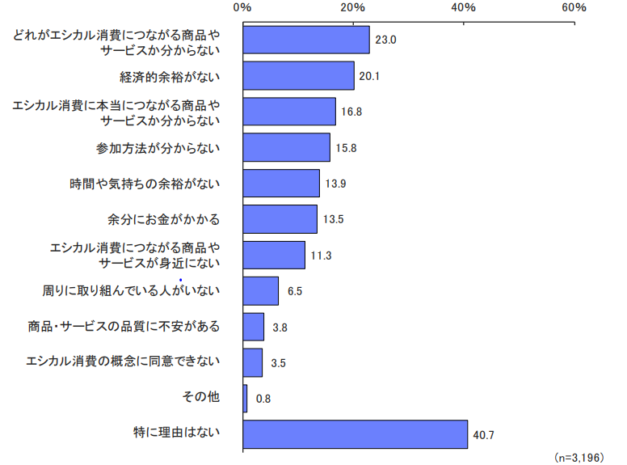
(3)おおさかCO₂CO₂ポイント＋付与に取り組むメリット
エシカル消費をテーマに実施した消費者庁の「令和６年度消費生活意識調査（第３回）」（令和６年10月）によると、エシカル消費について、消費者の半数近く（44.9％）が「興味がある」と回答した一方で、エシカル消費に取り組んでいない理由の１位（23.0％）が「どれがエシカル消費につながる商品やサービスか分からない」という回答でした。
環境に配慮された商品やサービスを選択したいという消費者ニーズが存在するものの、どの商品やサービスが環境に配慮されているのかが伝わっていない現状があることからも、おおさかCO₂CO₂ポイント＋の付与に取り組むことで、環境に配慮された商品を提供する企業であることを消費者に知ってもらうことが可能となり、その結果、自社の販売強化につなげることができます。
Q.あなたは、エシカル消費について、どの程度興味がありますか。
以下の項目のうち、当てはまるものを一つお選びください。
Q.あなたが、エシカル消費に取り組んでいない理由は何ですか。
以下の項目のうち、当てはまるものを全てお選びください。
どれがエシカル消費につながる商品やサービスか分からない
23.0%
(n=3,196)
【消費者庁：令和６年度消費生活意識調査（第３回）(令和６年10月)より】

Slide 11


(4)おおさかCO₂CO₂ポイント＋付与に取り組むにあたってのコストについて
おおさかCO₂CO₂ポイント＋を付与することは、CSR活動と営業活動の面で大きなメリットが存在するものの、脱炭素ポイントを発行することによる一定のコストが発生します。
ここでは、そのコストへの対応や考え方をご紹介します。
利益につながる
販売促進効果が期待できるポイント付与
ポイント付与期間・
対象店舗の設定
他のポイントキャンペーンからの充当
おおさかCO₂CO₂ポイントに取り組むことで、ポイント発行分の一定のコストが発生するため、消費者への訴求力が高い商品選択と適切なポイント付与率の設定が重要となります。
別紙の事例紹介も参考にしながら、販売促進効果とポイント発行コストに留意した上で、商品選択とポイント付与率を決定していきましょう。
ポイント付与期間が長期化するほど、ポイント発行コストも増えてしまいます。企業にとって無理のないポイント付与期間の設定も重要です。
また、初めから全店舗で実施するのではなく、段階的に実施店舗を増やしていくことで、脱炭素ポイント付与の効果を見計らっていきましょう。
自社で「３倍ポイントデー」等のポイントキャンペーンの取組がされている場合は、そのポイント発行コストの一部をおおさかCO₂CO₂ポイントに充当して実施することも一つです。普段のポイント施策におおさかCO₂CO₂ポイント＋を組み合わせてみてはいかがでしょうか。

Slide 12
第２部
おおさかCO₂CO₂ポイント付与に
取り組むにあたって
11

Slide 13
(1)おおさかCO₂CO₂ポイント＋付与の開始までの流れ
おおさかCO₂CO₂ポイント＋付与に取り組むにあたって、担当者としての一連の流れを示します。ここに示すのは一例となりますので、各企業の実態に応じて、社内調整・検討を行ってください。
１．自社ポイントシステムの確認
まずは、自社のPOSレジのシステムについて、ポイント付与する商品を区別して、追加的なポイント付与が可能であるかを確認します。
※追加的なポイント付与が出来ない場合は、第２部(6)留意事項を参考にして、POSレジ以外によるポイント付与の方法を検討してみてください。
２．おおさかCO₂CO₂ポイント＋付与の実施合意に向けた社内調整（関係部署、意思決定権者への説明）
課内・チーム内で、おおさかCO₂CO₂ポイント＋付与の合意を得た後に、商品部等の関係部署に対して調整を行います。
関係部署との調整後、社の意思決定権者に対して事業の意義・効果を説明しましょう。
※説明にあたっては、本ガイドラインの第１部や別紙を参考にしてください。
３．おおさかCO₂CO₂ポイント＋制度推進プラットフォーム会議への参画
社としての合意が得られた場合は、おおさかCO₂CO₂ポイント制度推進プラットフォーム会議へ参加申請を行いましょう。
※第２部(5)脱炭素ポイント名称・ロゴマーク等の使用にあたってを参考にしてください。
４．おおさかCO₂CO₂ポイント＋付与の実施に向けた社内調整
ポイント付与実施に向けた社内調整（対象商品、ポイント付与率、対象店舗、ポイント付与期間等を決定等）を行いましょう。
５．消費者・従業員への周知啓発
消費者に対して、様々な広報媒体・啓発資材を活用し、店頭やSNS等で効果的に周知啓発を行いましょう。
併せて、従業員に対しても、おおさかCO₂CO₂ポイント＋の理解を深めるように、周知啓発を行います。
※第２部(3)(4)効果的な周知・啓発方法を参考にしてください。
６．ポイント付与の開始
おおさかCO₂CO₂ポイント＋付与を開始します。

Slide 14







(2)おおさかCO₂CO₂ポイント＋付与の対象商品・サービスの考え方
自社の商品・サービスの中で「CO₂削減の効果がある」ことが明確な商品・サービスを選ぶことが重要です。
消費者に効果があることを明確に説明できる商品等を選択しましょう。
例えば、地産地消の食材は、地元で食材を作り地元で消費するため、輸送時に発生するCO₂削減につながります。また、量り売りは、必要な分だけ商品を購入できるため、余計な食品の廃棄を防いだり、商品個別に袋を詰める必要がないため、プラスチック袋や包装材の使用料が削減できます。他にも、リユース品は、使用済みのものを再利用することで、ゴミの発生を抑えて、資源の節約にもつながります。
以下に、 CO₂削減の効果があると考えられる商品・サービスを例示していますので、参考にしてください。
脱炭素に寄与する商品・サービスの例
商品例
行動
商品
サービス
生鮮品等
日用品
電力
地産地消の野菜・肉・魚
地産地消食材を使用又は店内加工した惣菜
量り売り
ﾏｲ容器の利用
当日消費期限商品の購入
詰め替え製品
使い捨てでない製品
再生紙ﾄｲﾚｯﾄﾍﾟｰﾊﾟｰ
植物油ｲﾝｷ使用ﾊﾟｯｹｰｼﾞ製品
量り売り
容器の返却・回収ﾎﾞｯｸｽへの持込み
傘ｼｪｱﾘﾝｸﾞ
再エネ電力の使用
宿泊・観光
CO₂排出量の少ないホテル・旅館
アメニティやリネン類交換・清掃の断り
加工食品
個包装していないお菓子
代替肉製品、昆虫食製品
ﾗﾍﾞﾙﾚｽのPET飲料水
ﾘｻｲｸﾙ素材の容器等
てまえどり
ﾏｲﾎﾞﾄﾙ・ﾏｲ容器の利用、ｶﾄﾗﾘｰ辞退
包装の断り
化粧品
外食・飲食
詰め替え製品
ｻｽﾃｨﾅﾌﾞﾙｺｽﾒｱﾜｰﾄﾞ等の受賞品
地元産の食材メニュー
紙ストローの利用
食べきり
食べ残しのﾏｲ容器での持ち帰り
衣料品
電化製品
移動・輸送・旅行
ﾘｻｲｸﾙ素材やｵｰｶﾞﾆｯｸ100％の服
ﾘﾕｰｽ品
不要な衣料品の回収ﾎﾞｯｸｽへの持込み
ｸﾘｰﾆﾝｸﾞﾊﾝｶﾞｰの持込み
省エネラベルの星が多い電化製品、LED照明
公共交通(電車・バス)
電動車(EV等）
カーシェア
鉄道利用の旅行
車から鉄道への転換
【留意事項】
地産地消商品と一概に言っても、製造にかかるCO₂排出がライフサイクル全体の多数を占める場合、輸送距離を短くしてもライフサイクル全体では微小すぎるため、脱炭素に寄与するという表現は過大評価となります。

Slide 15
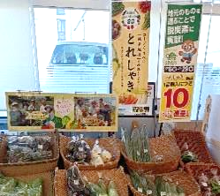
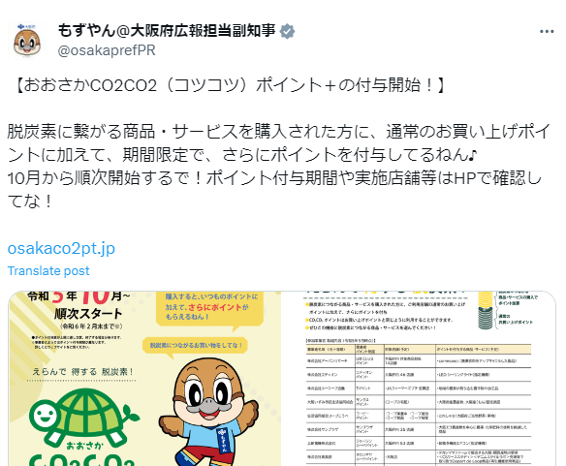
(3) 効果的な周知・啓発方法【消費者】
消費者の周知・啓発は、脱炭素型の商品・サービスを購入することによる消費者の直接的なメリット(おおさかCO₂CO₂ポイントや省エネによる電気代節約等)を伝えるとともに、以下の広報媒体・啓発資材などの方法を活用して、店頭やSNS等で効果的に行いましょう。
なお、対面販売を実施する業界(アパレル業界、家電業界など)では、お客様との対話の中でそれらの情報を伝えることがより効果的と考えられます。
POPやポスター等による店頭での周知
売り場の目立つ場所や対象商品の近くなど、消費者が認知しやすい場所に、POPやポスター、のぼりなどの啓発資材を設置し、効果的に広報展開しましょう。
啓発資材には、脱炭素に繋がる理由をわかりやすく示すとよいでしょう。
なお、消費者庁の「令和６年度消費生活意識調査(第３回)(※)」によると、消費者のエシカル消費につながる商品・サービスの確認方法として、「店頭のポップアップ・商品紹介（41.4％）」と回答した人の割合が最も多く、効果的な周知・啓発方法といえるでしょう。
（※）令和６年度消費生活意識調査(第３回)：https://www.caa.go.jp/policies/policy/consumer_research/research_report/survey_003/
キャンペーンなどのプロモーション
期間を限定したキャンペーンイベントなどのプロモーションや店内放送を活用した広報など、売り場でのダイレクトなアピールやターゲットを絞った広報は、消費者の認知や購入意欲の喚起にもつながり、効果的です。
自社の広報媒体を活用した情報発信
自社のホームページや啓発誌、メールマガジン、SNSなど、自社の広報媒体を活用し、情報発信の機会を増やしましょう。
また、スマートフォンアプリの通知機能を使った定期的な呼びかけは、特に普段からご利用の会員の方への直接的なアプローチとなり、コアなお客様の行動変容に高い効果を発揮します。
Xでの投稿の例
具体的な事例については、別紙をご覧ください

Slide 16
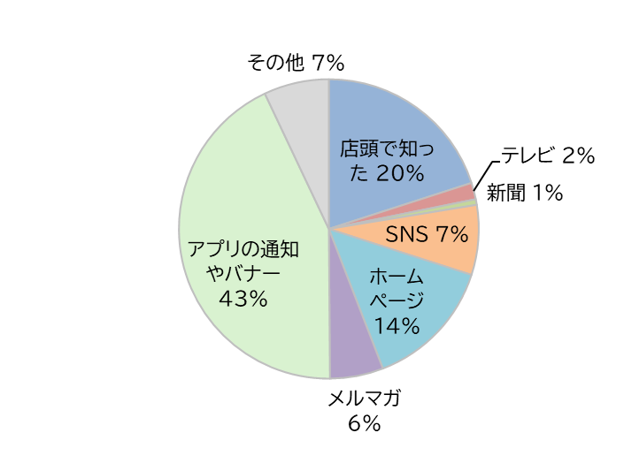
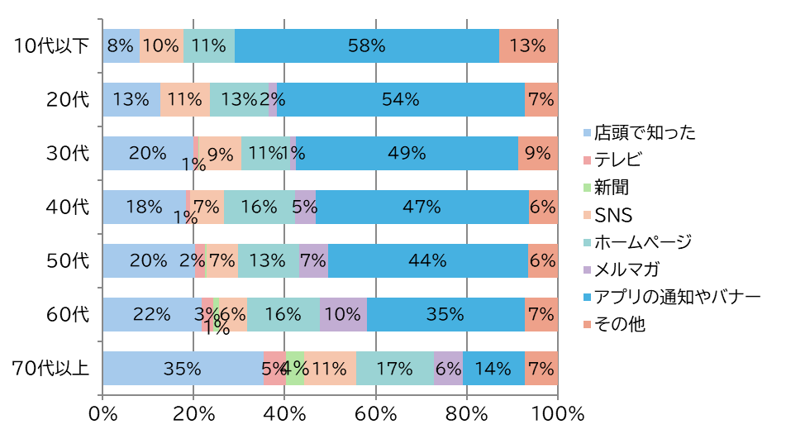
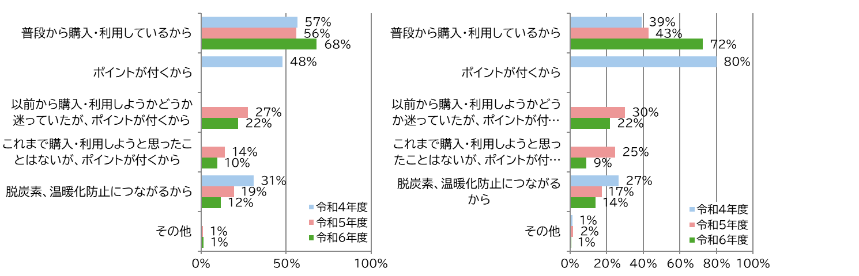
おおさかCO₂CO₂ポイント＋の消費者へのアンケート結果について
※令和４～６年度の試行において、対象店舗を利用した消費者に実施したアンケートの結果です
周知・広報について
◆取組を初めて知った広報媒体
年齢が高いほど、人によって情報入手の広報媒体が多岐に渡ります
アプリは年齢が低いほど、多く目にされています
（店舗等利用者の年代別）
消費者の意識変化や行動変容について
◆ポイント付与対象商品購入の理由
普段の買い物における脱炭素やCO₂削減への意識とのクロス 《店舗等利用者、令和5～6年度平均》
店舗等
鉄道利用
 | 回答数 | 普段から購入・利用しているから | 以前から購入・利用しようかどうか迷っていたが、ポイントが付くから | これまで購入・利用しようと思ったことはないが、ポイントが付くから | 脱炭素、温暖化防止につながるから | その他
これまでも意識していた | 199 | 76% | 15% | 10% | 21% | 1%
たまに意識していた | 329 | 61% | 27% | 9% | 12% | 1%
ほとんど意識していなかった | 151 | 54% | 30% | 15% | 11% | 1%
まったく意識していなかった | 31 | 55% | 13% | 26% | 16% | 6%

Slide 17
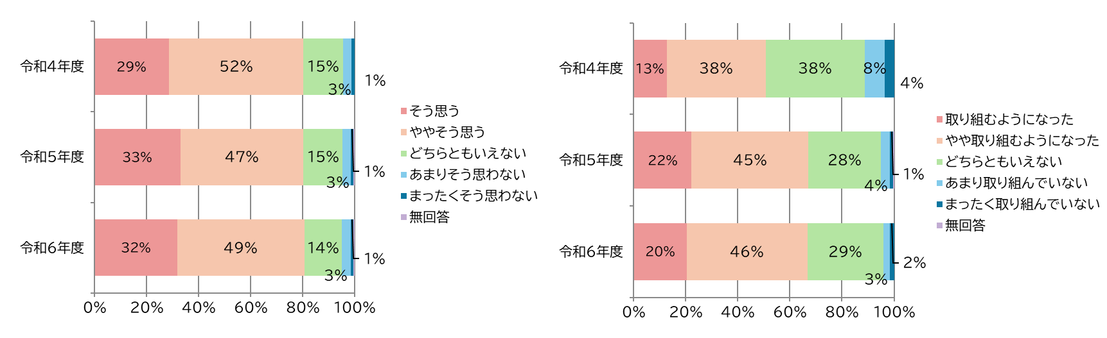
周知・広報について（つづき）
〇 ポイント付与をきっかけに、約８割が「脱炭素について考えるきっかけになった」と回答。※1
〇 令和４年度は「脱炭素につながる行動に取り組むようになった」と約５割が回答していたが、
令和５・６年度には約７割に増加 ※2
※1：「そう思う」「ややそう思う」の計
※2：「取り組むようになった」（約13％）と「やや取り組むようになった」（約38%）の計
今回の取組が、参加者の意識・行動の両面に好影響を与えている
◆脱炭素について考えるきっかけになったか
◆脱炭素に向けた行動に取り組むようになったか
（令和5～6年度平均》
（令和5～6年度平均》

Slide 18
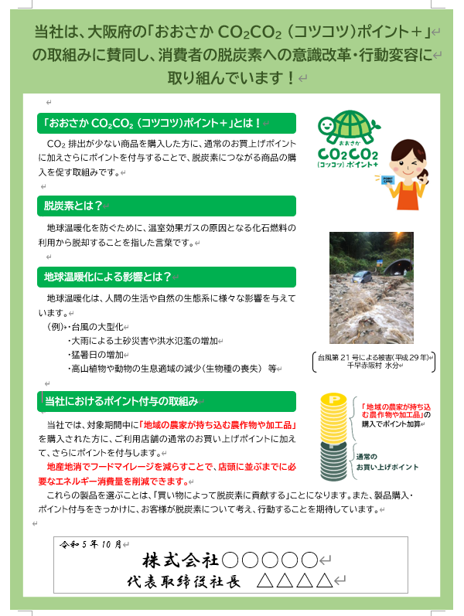



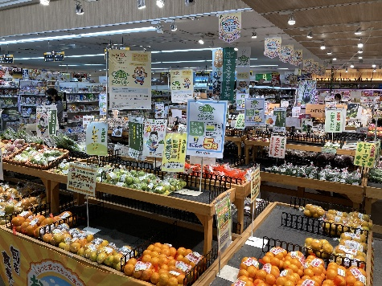

(4) 効果的な周知・啓発方法【従業員】
事業を円滑に、効果的に進めるためには、広報や売り場づくりを行う従業員が意欲的に取り組み、来店者の質問等に的確に対応できることが必要です。脱炭素とは何か、なぜその商品等が脱炭素に寄与するのか、従業員がきちんと理解して対応できるように、以下を参考にして周知・啓発を行いましょう。
従業員への
周知啓発・教育
従業員向け
啓発資材の作成
現場責任者への
周知啓発・教育
店舗巡回などによる
指導・改善
ポイント付与に関する従業員向けの勉強会や説明会を開催したり、接客訓練においてポイント付与トークを盛り込むなど、従業員にわかりやすく周知啓発と教育を行いましょう。
企画書や運用マニュアルがあると、全ての従業員が、より円滑に取り組めるでしょう。
ポイント付与の趣旨や内容、対象商品などを説明したポスターやチラシを作成し、社内掲示版や社員食堂などバックヤードの目につきやすい場所に掲示したり、社内報に掲載しましょう。
準備段階から実施中において店長会議を活用してポイント付与の趣旨や内容、取組効果を説明するなど、店長やマネジャーなど現場責任者の理解を深めましょう。
また、一過性の取組みとならず、責任者から各従業員に周知がされるように繰り返し伝えることも大切です。
事業開始前だけでなく実施期間中も店舗を巡回し、売場チェック、広報物レイアウトの見直し、従業員の対応ができているか（ポイント付与の趣旨や内容、対象商品・サービスの案内等）、指導を行いましょう。
それらの結果は、現場にフィードバックして改善につなげましょう。
従業員向けポスターの例
具体的な事例については、別紙をご覧ください

Slide 19
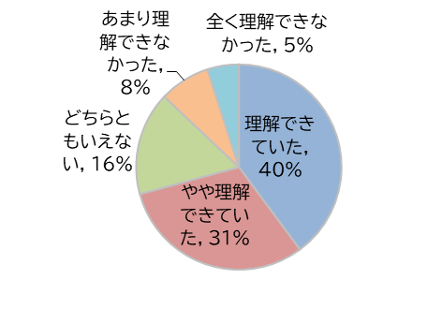
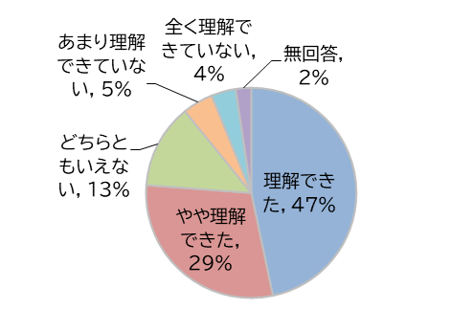
(4) 効果的な周知・啓発方法【従業員】
令和５～６年度の試行において、対象店舗の従業員を対象としたアンケートを実施しました。
「おおさかCO₂CO₂(コツコツ)ポイント＋」の趣旨は理解できたか
＜良かった点の意見＞
事業の開始時
事業の終了後
チラシでの広告のおかげか、脱炭素という単語がお客様含め自分の頭の片隅に残っていると感じる
ひとりひとりが、コツコツ脱炭素を意識するきっかけになるのでいいと思います。ネーミングもいい。
キャンペーンを通じてお客様とコミュニケーションを取る機会が増えた
定期的に実施すると、事業に関心を持ってくださると思った。
環境と流通をつなぐ良い取り組みであった。
＜改善点の意見＞
会社からの「おおさかCO₂CO₂(コツコツ)ポイント＋」に関する周知の方法とその評価（R6年度）
パンフレットの対象商品、サービスをもっと具体的にしてほしい。
もう少し詳しく易しく聞ける機会があればいいと思う
ポスターの提示だけでは理解出来てない。
正しくアピールポイントが伝わる工夫が必要。
何も聞かされないままいきなり始まっていたので、事前に説明等あった方がよかったと思う。
考え方はすごくよいとは思うものの、どこまでの効果があるのか？その取り組みの結果なども知りたい。
 | 回答数 | 十分であった | まあまあ十分であった | どちらともいえない | あまり十分ではなかった | 十分ではなかった
勉強会や説明会の実施 | 36 | 58.3% | 25.0% | 13.9% | 2.8% | 0.0%
店長会議での説明 | 73 | 45.2% | 39.7% | 12.3% | 2.7% | 0.0%
店頭でのポスターやチラシの掲示 | 279 | 31.9% | 38.4% | 17.9% | 7.5% | 4.3%
社員食堂等でのポスターやチラシの掲示 | 55 | 40.0% | 29.1% | 21.8% | 7.3% | 1.8%
社内掲示板・社内報 | 88 | 34.1% | 36.4% | 25.0% | 2.3% | 2.3%
ｷｬﾝﾍﾟｰﾝ企画書・ﾏﾆｭｱﾙ・動画等の配布 | 65 | 47.7% | 32.3% | 12.3% | 4.6% | 3.1%
店舗での巡回指導 | 28 | 35.7% | 39.3% | 17.9% | 7.1% | 0.0%
接客訓練（ロールプレイング等）での案内 | 12 | 41.7% | 25.0% | 25.0% | 8.3% | 0.0%

Slide 20
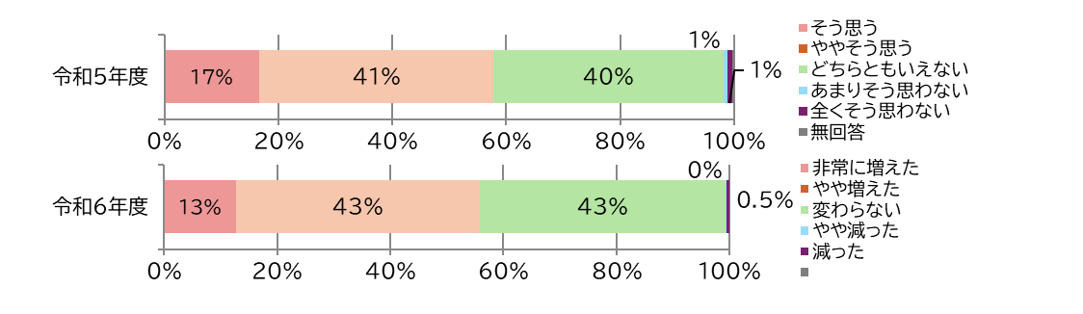
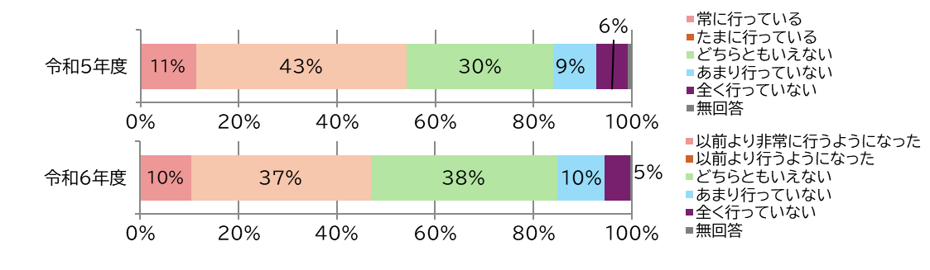
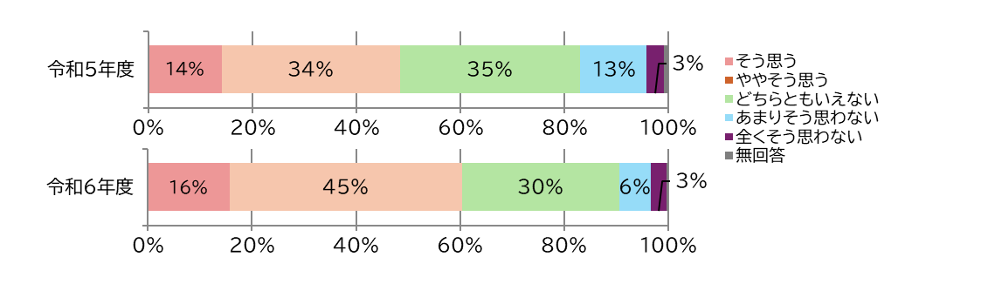
(4) 効果的な周知・啓発方法【従業員】
「おおさかCO₂CO₂ (コツコツ)ポイント＋」は、自分自身が、脱炭素について考えるきっかけになったか（機会が増えたか）
現在、日々の暮らしの中で、脱炭素に向けた買い物や行動を意識して行うようになったか
「おおさかCO2CO2 (コツコツ)ポイント＋」の取組は、消費者において、脱炭素への意識変化や商品・サービスの選び方を変える人が増加するという効果につながったと思うか

Slide 21

(5)おおさかCO2CO2ポイント＋名称・ロゴマーク等の使用にあたって
大阪府では、府内一体で「おおさかCO2CO2ポイント＋」を推進するため、共通で使用できるロゴ等を作成し、効果的な周知啓発を図っています。また、「おおさかCO₂CO₂ポイント＋」に参加する事業者等による情報共有の場として、「おおさかCO2CO2ポイント＋推進プラットフォーム」を立ち上げています。
脱炭素ポイント名称
おおさかCO₂CO₂（コツコツ）ポイント＋
「おおさかCO2CO2ポイント＋推進プラットフォーム」のご案内
おおさかCO₂CO₂ポイント＋について検討し、先駆的な取組みを広く共有・発信するための、事業者や行政機関等が参画する組織です。
本プラットフォームに参加を希望される方は、以下の連絡先までご相談ください。
＜連絡先＞大阪府環境農林水産部
脱炭素･エネルギー政策課 戦略企画グループ
電話:06-6210-9549 fax:06-6210-9259
キャッチフレーズ
えらんで 得する 脱炭素！
ロゴ
■ポイント名称、キャッチフレーズ、ロゴの使用上の留意点
「おおさかCO₂CO₂（コツコツ）ポイント＋」のポイント名称・ロゴは、大阪府の権利物です。
ポイント名称・キャッチフレーズ・ロゴを使用される場合は、本事業の趣旨に賛同いただき、「おおさかCO2CO2ポイント＋推進プラットフォーム」にご参加いただくことを条件とします。
使用用途は、脱炭素ポイントの広報を目的とした範囲であれば、各種啓発資材、事業者等の啓発誌やポスターなどの印刷物、Webページ、啓発グッズなど、様々な場面で使用可能です。
ロゴマークは、色や形状などデザインを改変せずにご使用ください。また、ロゴマークが判別しやすいよう、サイズや余白、背景の色などに留意してください。
その他、不明な点は、プラットフォーム事務局までご連絡ください。

Slide 22

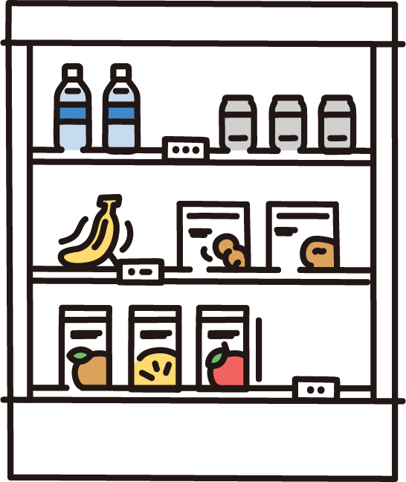

(6) 留意事項について
おおさかCO2CO2ポイント＋付与に取組むにあたって、留意事項を記載しています。
既に環境配慮型商品にポイント付与している場合について
既に、自社で環境配慮型商品・サービスに対してポイント付与している場合は、脱炭素ポイントの趣旨に合致しているものと考えられます。 脱炭素ポイント制度推進プラットフォームに参画いただくことで、ポイント名称やロゴマークの使用が可能となります。大阪府や趣旨に賛同する事業者とともに、おおさかCO₂CO₂ポイント＋の取組をはじめてみませんか。
既に環境配慮型商品に
ポイント付与している場合
POSレジの設定について
おおさかCO2CO2ポイント＋を付与するためには、自社のPOSレジが、ポイント付与する商品を区別して、追加的なポイント付与が可能であるかを事前に確認する必要があります。一部事業者（スーパー業界）において、POSレジにより、対象商品への追加的なポイント付与の設定が出来ずに、手作業によりポイント付与を行ったケースがありました。 既存のPOSレジで対応できない場合や現在運用しているポイントシステムが紙製のスタンプカードの場合などは、POSレジ以外によるポイント付与の方法を考えましょう。
方法例その１
ポイント付与分の金券・クーポン券を発行する
追加的なポイント付与分を、金券やクーポン券として発行して利用してもらう方法が考えられます。
方法例その２
スタンプカードにポイント分を押す
（現在運用している）紙製のスタンプカードを活用し、追加的なポイント付与分を、スタンプとして押印し、対応する方法が考えられます。
※具体的な事例は、別紙の株式会社ルビー（クリーニングルビー）の事例をご覧ください。

Slide 23
第３部
おおさかCO₂CO₂ポイント＋今後の
展開に向けて
22

Slide 24


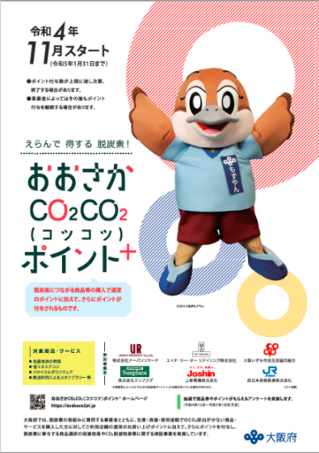
おおさかCO₂CO₂ポイント＋ の今後の展開
令和７年度以降は、令和４年度～６年度の実証事業の結果を踏まえて、府内全域におおさかCO₂CO₂ポイント＋の取組が広まるよう、大阪府からの呼びかけ・情報発信の強化・おおさかCO₂CO₂ポイント＋推進プラットフォームとの連携・カーボンフットプリントとの連携を推進します。
また、大阪府域のみでなく、全国的に取組が広まるよう他都道府県との情報共有等を進めてまいります。
大阪府からのポイント事業者の呼びかけ
おおさかCO₂CO₂ポイント＋推進プラットフォームとの連携
大阪府は、このおおさかCO₂CO₂ポイント＋の取組が、府域に展開されるよう、本ガイドラインを活用して、ポイントシステムを有している事業者に対して継続して働きかけを行います。
府民が、おおさかCO₂CO₂ポイントを通じて脱炭素型の商品やサービスの選択が促進されるように、この取組に賛同する事業者のみなさまと連携して、期間を定めた広報プロモーションを実施します。
また、SNSを駆使しながら、定期的におおさかCO₂CO₂ポイント＋の情報発信を行うとともに、事業者のSNSともタイアップし連携を深めていきます。
おおさかCO₂CO₂ポイント＋推進プラットフォーム会議を定期開催し、ポイント付与の取組共有や、効果的な広報プロモーション等について検討します。プラットフォーム会議を通じて、府が進めたい施策に対し、構成員の考え・意見を反映しながら事業を推進し、脱炭素社会の実現に向けて脱炭素消費行動という側面から共同して取り組んでいきます。
情報発信の強化
HPとSNSのQR
事業者統一の広報チラシ（令和４～６年度）
23

Slide 25
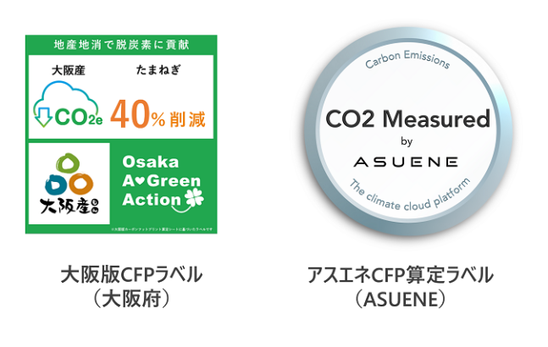
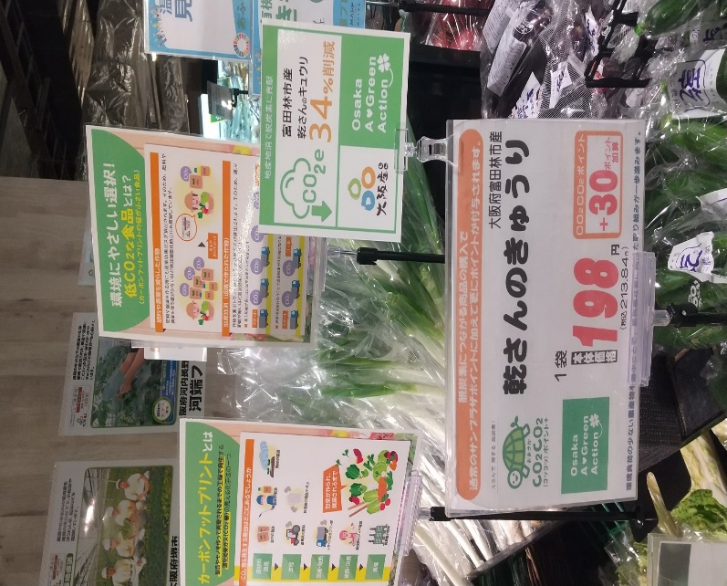
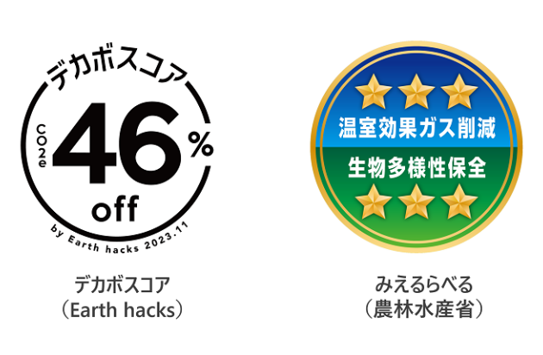
おおさかCO₂CO₂ポイント＋ の今後の展開
カーボンフットプリントとの連携
大阪府では、大阪産農産物を対象に、生産と流通段階で排出される温室効果ガスを二酸化炭素に換算し、CO2削減率として表示する取組（カーボンフットプリント）の普及・CFP表示のキャンペーン展開に取り組んでいます。
今後、おおさかCO₂CO₂ポイント＋とカーボンフットプリントを併せて実施するような事業者を増やして、更なる消費者の脱炭素に向けた意識改革・行動変容の促進を図っていきます。
具体的な取組として、CFP表示を希望する事業者等に対し、算定をはじめとした支援を行います。
また、ポイント付与対象商品のＣＦＰ算定結果を大阪府ＨＰなどに掲載し、消費者が自身の脱炭素消費行動により、どのくらい脱炭素社会の実現に向けて寄与できているのかを表示します。
カーボンフットプリントの説明とラベル表示
おおさかCO₂CO₂ポイント＋のロゴマークを表示
商品POPにポイント付与数を記載
(株)サンプラザの取組事例
24

